Slide 1







Phòng giáo dục và đào tạo quận Long Biên
Trường mầm non Giang Biên
Phát triển ngôn ngữ
Đề tài:Những con gà dễ thương
Lứa tuổi:24-36th
Giáo viên:Nguyễn Minh Yến

Slide 2


Slide 3
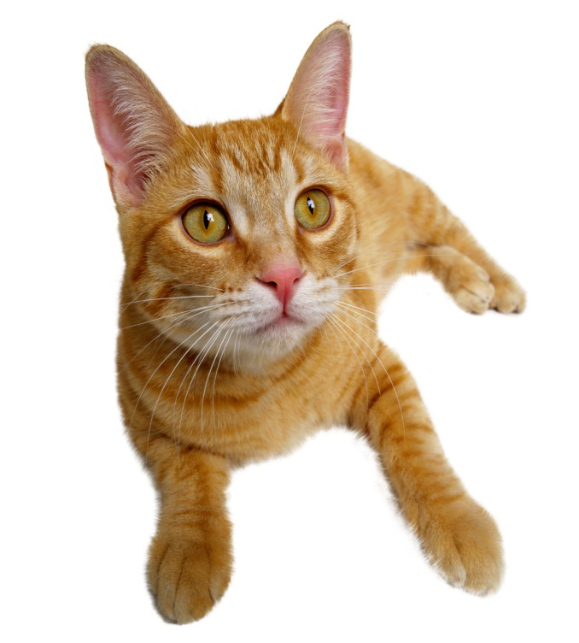
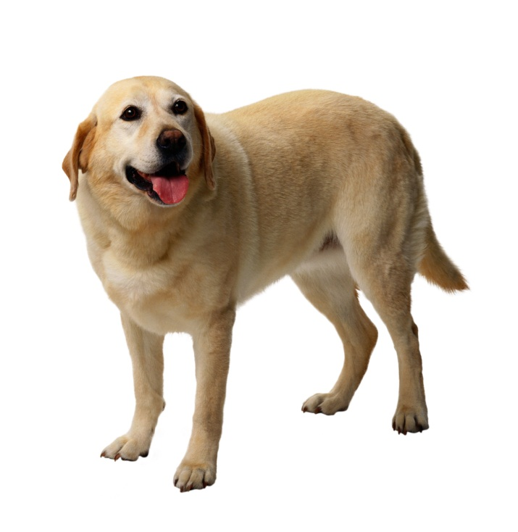
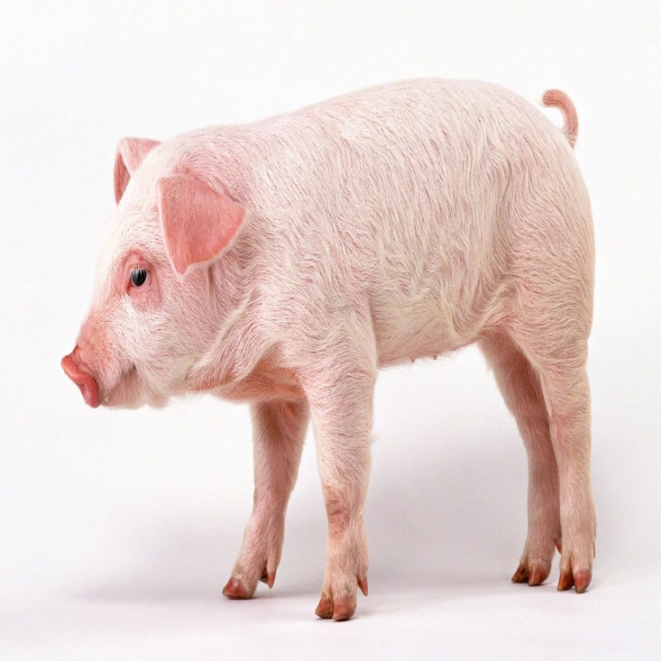
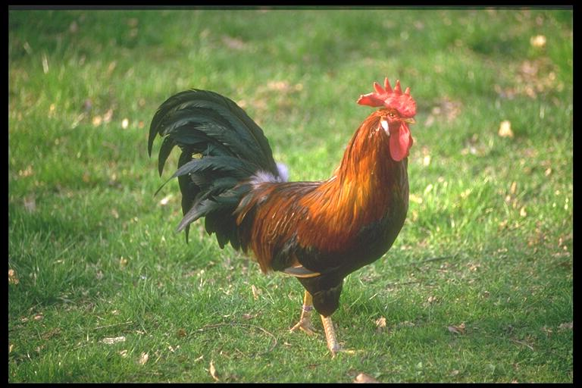
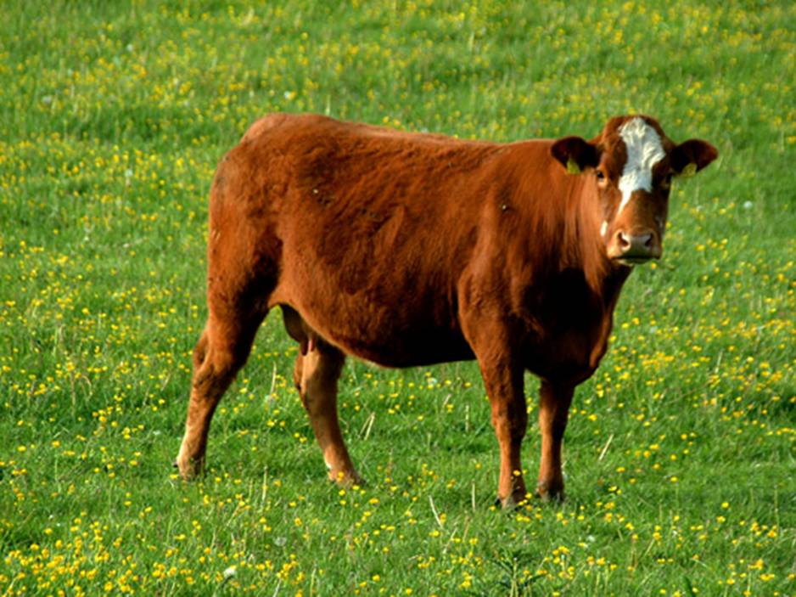
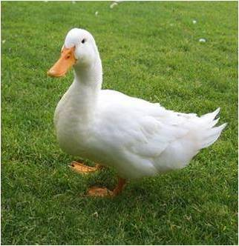
Con Chó
Con Heo
Con Mèo
Con Gà
Con Vịt
Con Bò

Slide 4
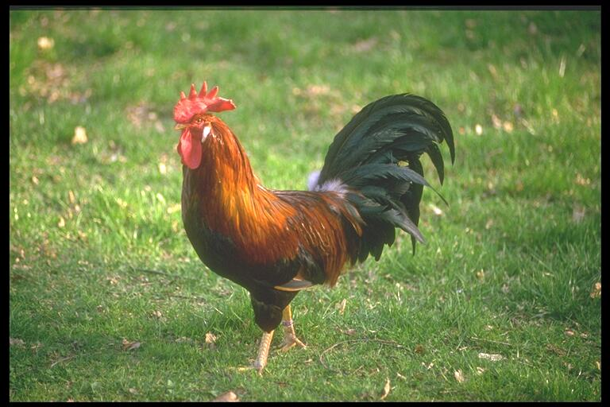
Mào gà
đầu gà
Đuôi gà
Mắt gà
Đuôi gà
Mỏ gà
Cánh gà
Mình gà
Con gà trống
Chân gà

Slide 5
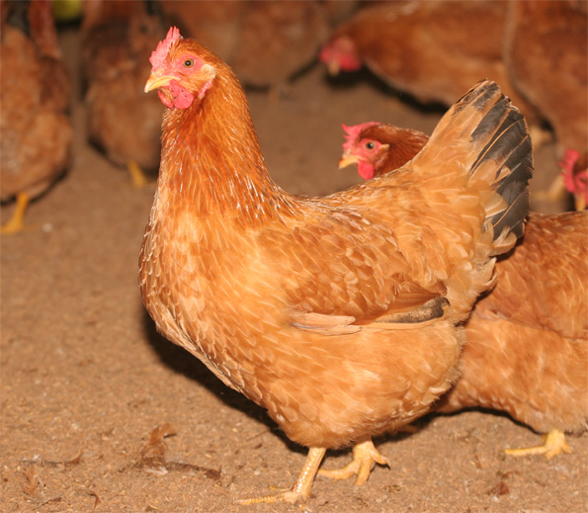
Con Gà Mái

Slide 6
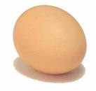
Trứng Gà

Slide 7
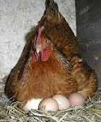

Slide 8

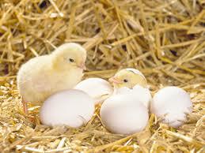
Con gà con

Slide 9
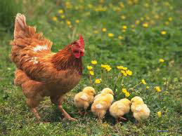

Slide 10
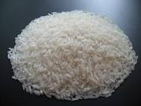
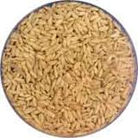
Gạo
thóc

Slide 11
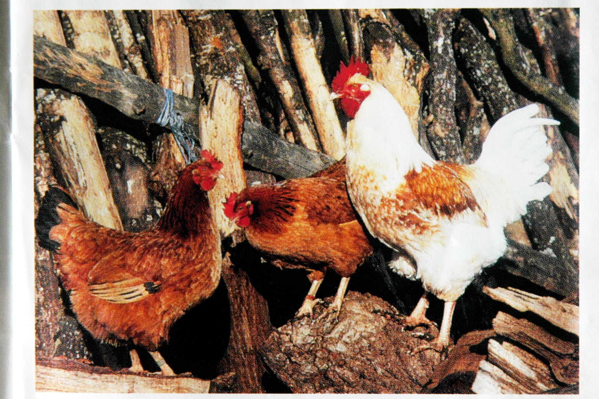

Slide 12
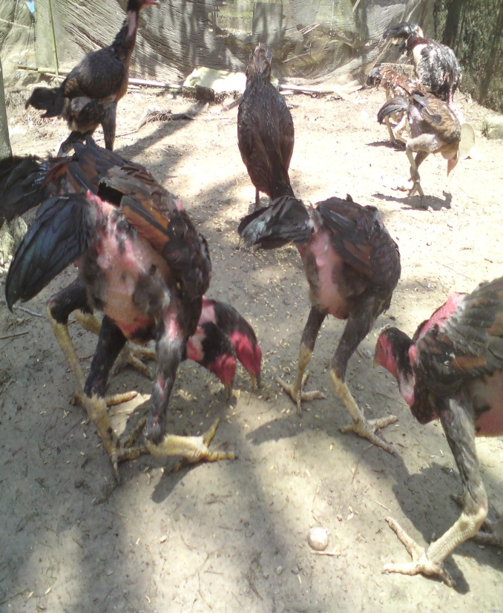
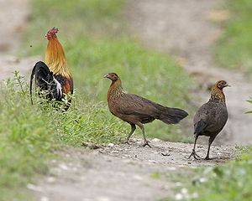
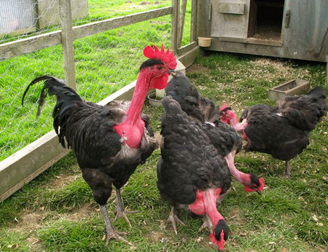
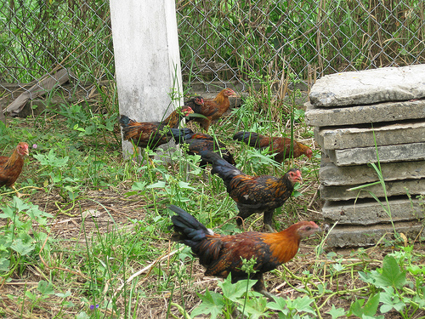
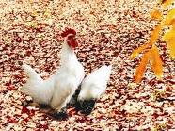
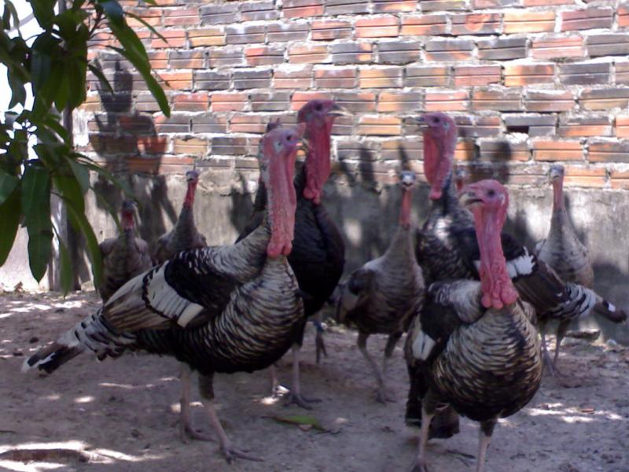

Slide 13
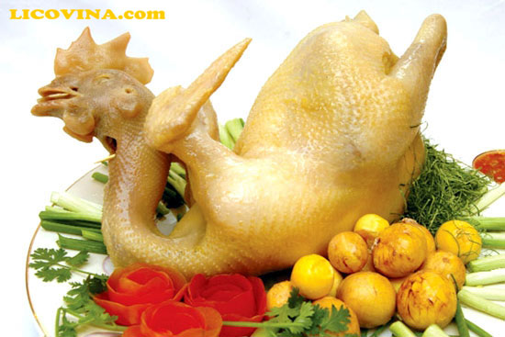
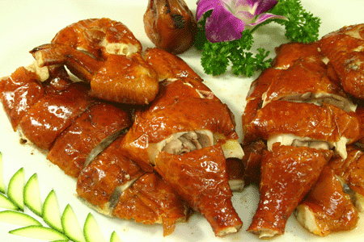
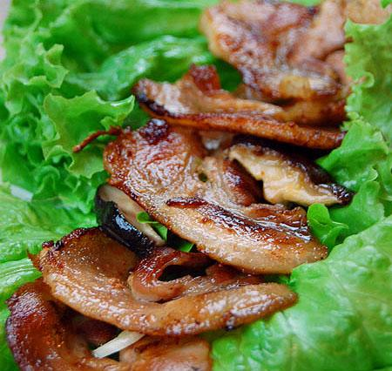
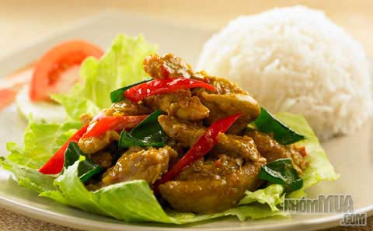
Thịt gà quay
Thịt gà luột
Thịt gà kho sà ới
Thịt gà nướng

Slide 14
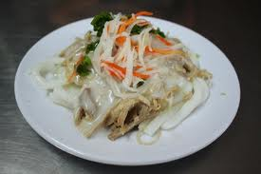
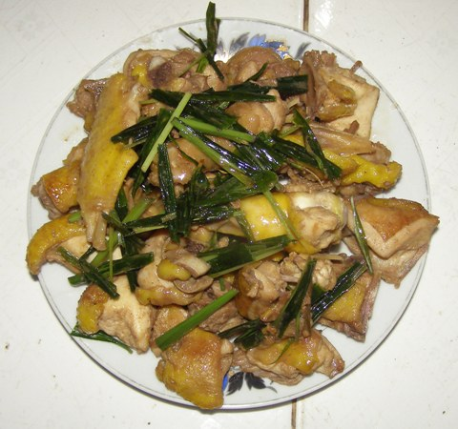
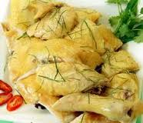
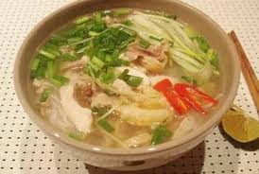
Thịt gà bóp gỏi
Thịt gà kho hành
Thịt gà hấp lá chanh
Phở gà

Slide 15
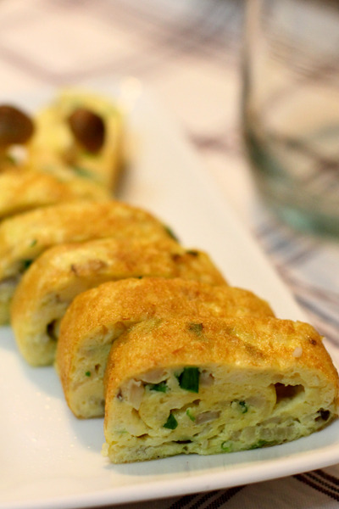
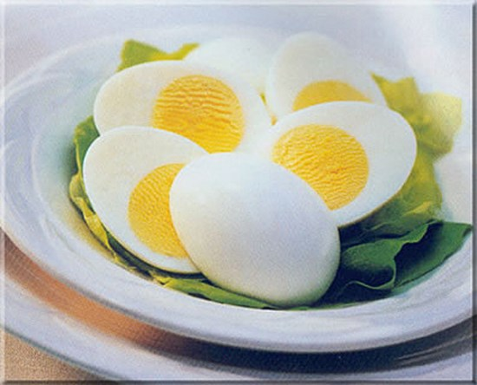
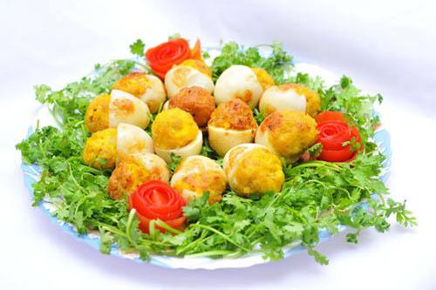
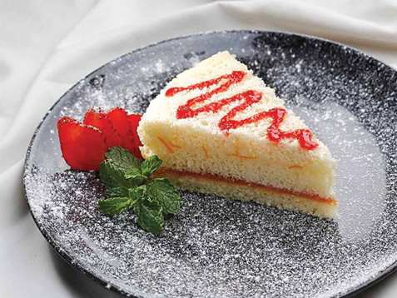
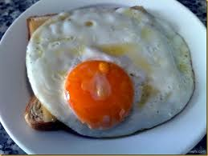
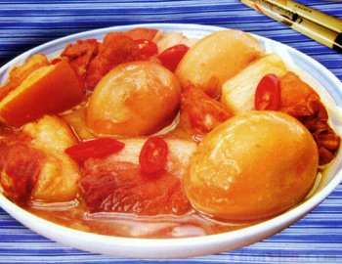
Trrứng gà chiên
Trứng gà luột
Trứng gà nhồi thịt
Bánh làm từ trứng
Trứng gà ấp la
Trứng gà kho thịt

Slide 16
TRÒ CHƠI :
NGHE THẤU ĐOÁN TÀI

Slide 17
Ô CỬA
Ô CỬA

Slide 18
Ô CỬA
Ô CỬA

Slide 19
chào tạm biệt

